Slide 1
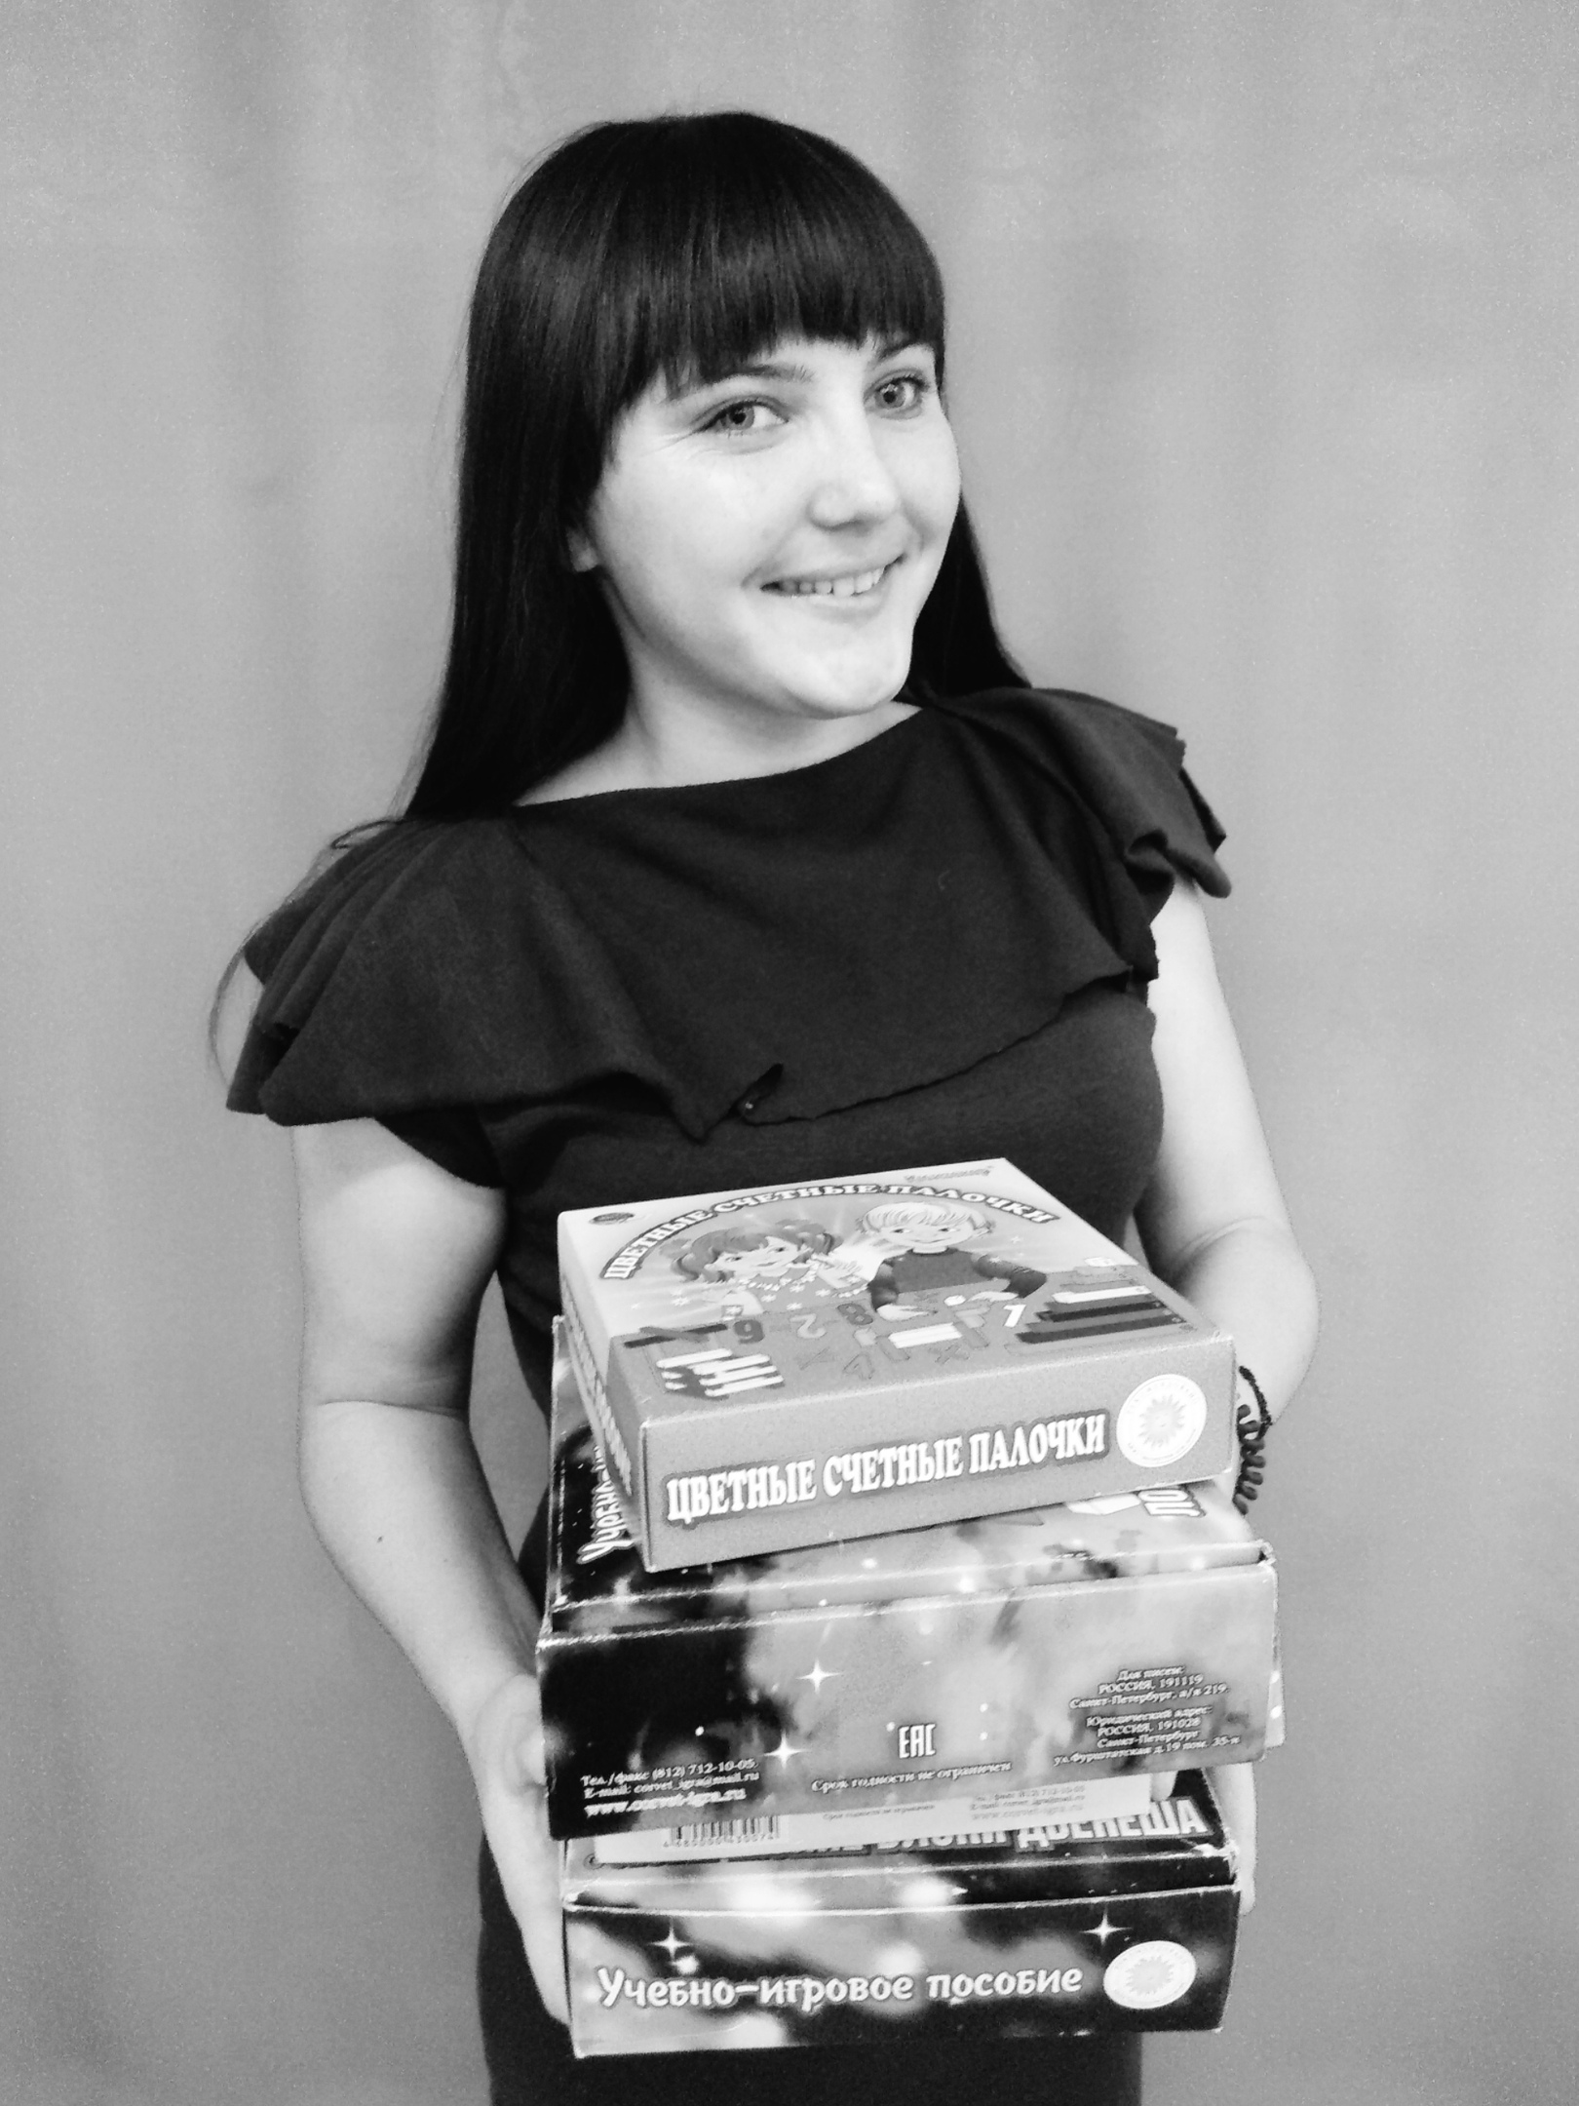
Муниципальный конкурс
«Свежий ветер»
Формирование представлений
у детей 4-5 лет о цвете, форме, величине средствами
дидактических материалов
(Счётные палочки Кюизенера и Логические блоки Дьенеша)
Конкурсант Захарова Анастасия Владимировна
воспитатель
Шушенское, 2020

Slide 2
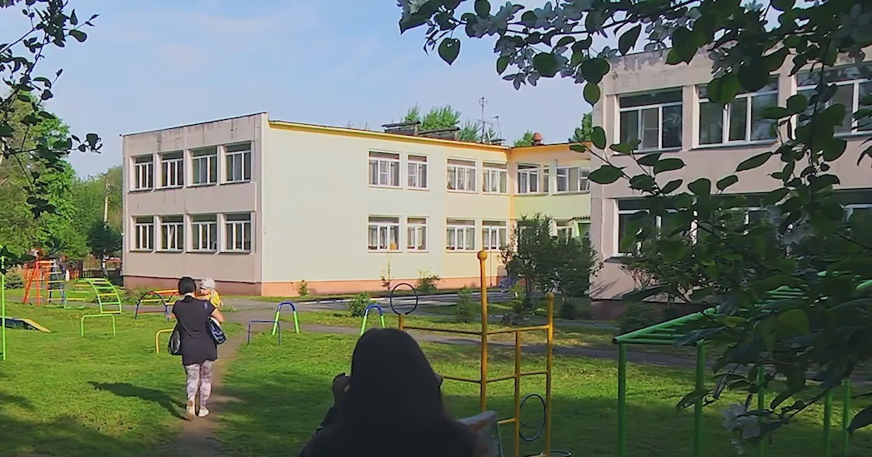
ТЕОРЕТИЧЕСКИЕ
ОСНОВЫ ТЕМЫ
Муниципальный конкурс «Свежий ветер»

Slide 3
Цель: изучение и применение дидактических материалов для формирования представлений у детей среднего возраста о цвете, величине, форме.
Задачи:
Рассмотреть психолого-педагогическую и методическую литературу по теме исследования;
Изучить теоретические основы использования счётных палочек Кюизенера и логических блоков Дьенеша для формирования представлений о цвете, величине и форме;
Подобрать игры и упражнения с использованием счётных палочек Кюизенера и логических блоков Дьенеша для формирования представлений у детей 4-5 лет о цвете, величине и форме.
Муниципальный конкурс «Свежий ветер»

Slide 4
Целевой раздел п.1.3. Система оценки освоения программы;
Содержательный раздел п.2.1.2. образовательная область «Познавательное развитие»;
Организационный раздел п.3.2. Материально- техническое обеспечение программы и п.3.3. Обеспечение методическими материалами и средствами обучения и воспитания.
Анализ основной образовательной программы ДОО
Муниципальный конкурс «Свежий ветер»

Slide 5
Логическое мышление;
Представление о форме, цвете, величине;
Творческий потенциала;
Воображения;
Речь;
Познавательные процессы и мыслительные операции.
Что развивает?
Муниципальный конкурс «Свежий ветер»

Slide 6
Занятия (комплексные, интегрированные), обеспечивающие наглядность, системность и доступность, смену деятельности;
Совместная и самостоятельная игровая деятельность (дидактические игры, настольно-печатные, подвижные, сюжетно-ролевые игры);
Подвижные игры (предметные ориентиры, обозначения домиков, дорожек, лабиринтов);
Настольно-печатные игры (изготовить карты к играм “Рассели жильцов”, “Найди место фигуре”);
Сюжетно-ролевые игры: “Магазин” - деньги обозначаются блоками. “Почта” - адрес на доме обозначается кодовыми карточками. Аналогично, “Поезд” - билеты, места
Формы организации работы с
дидактическими пособиями
Муниципальный конкурс «Свежий ветер»

Slide 7
Ильясова К.К. Молодой: развитие интелектуальных способностей детей дошкольного возраста посредством использования палочек Кюизенера [Текст]/ К.К. Ильясова,2015.-с.64.
Непомнящая, Р.Л., Носова, Е.А. Логика и Математика для дошкольников [Текст] / Р.Л. Непомнящая, Е.А. Носова – М.: Санкт-Петербург «Детство-Пресс», 2002. – 32 с.
ООП МБДОУ детского сада общеразвивающего вида с приоритетным осуществлением деятельности по одному из направлений развития детей № 4 «Звездочка» п. Шушенское//электронный ресурс. Режим доступа: https://drive.google.com/file/d/1c2DzkQuRs8pCqg4tUhnPYJwKSLffMOfS/view
ОТ РОЖДЕНИЯ ДО ШКОЛЫ. Основная образовательная программа дошкольного образования. 3-е издание.,испр. и доп. / [Текст]; под ред. Н.Е. Вераксы, Т.С. Комаровой, М.А. Васильевой. – М.: МОЗАИКА-СИЕТЕЗ, 2015. - 368с.
Финкельштейн, Б. Б. Страна блоков и палочек для детей 4-7 лет [Текст] / Б. Б. Финкельштейн – М.: Санкт-Петербург «Корвет», 2006. – 24с.
Список литературы
Муниципальный конкурс «Свежий ветер»

Slide 8
2
ПРАКТИЧЕСКАЯ
РЕАЛИЗАЦИЯ ТЕМЫ
Муниципальный конкурс «Свежий ветер»

Slide 9
Диагностика
Муниципальный конкурс «Свежий ветер»

Slide 10
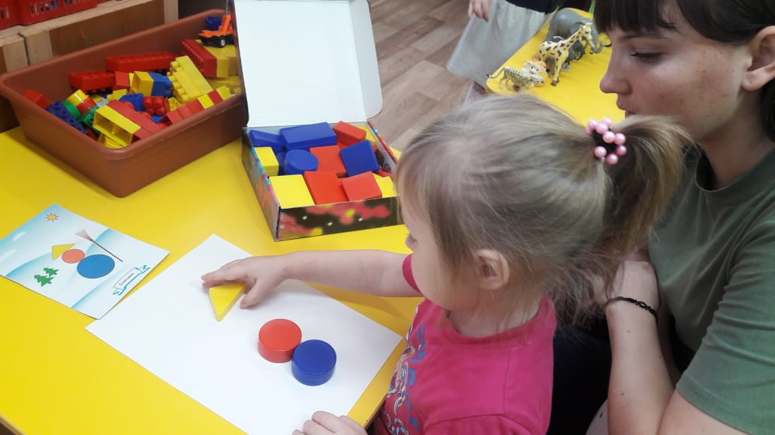
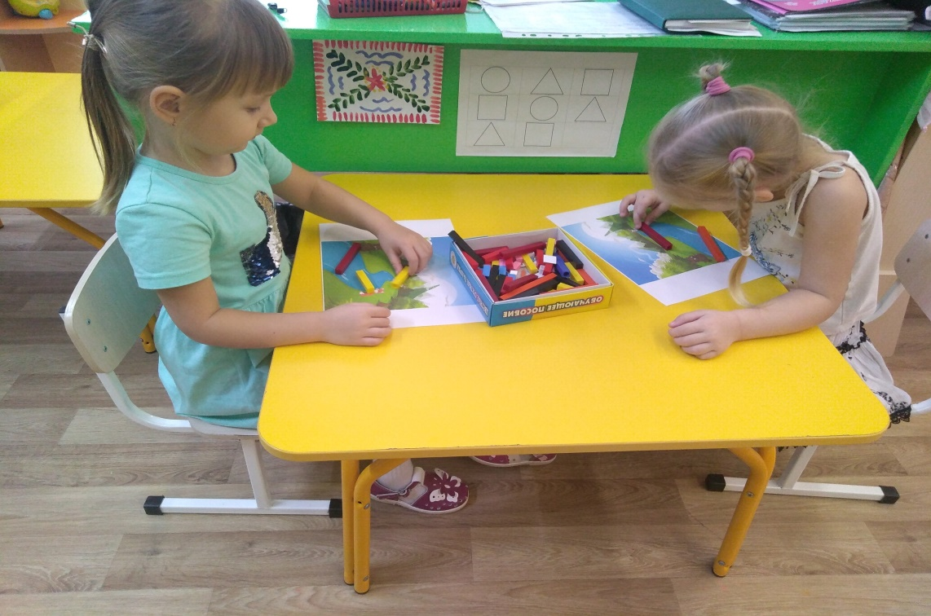
Открытая НОД
Упражнение «Художник» с логическими блоками Дьенеша
Дидактическая игра «Мосты» с счётными палочками Кюизенера
Муниципальный конкурс «Свежий ветер»

Slide 11
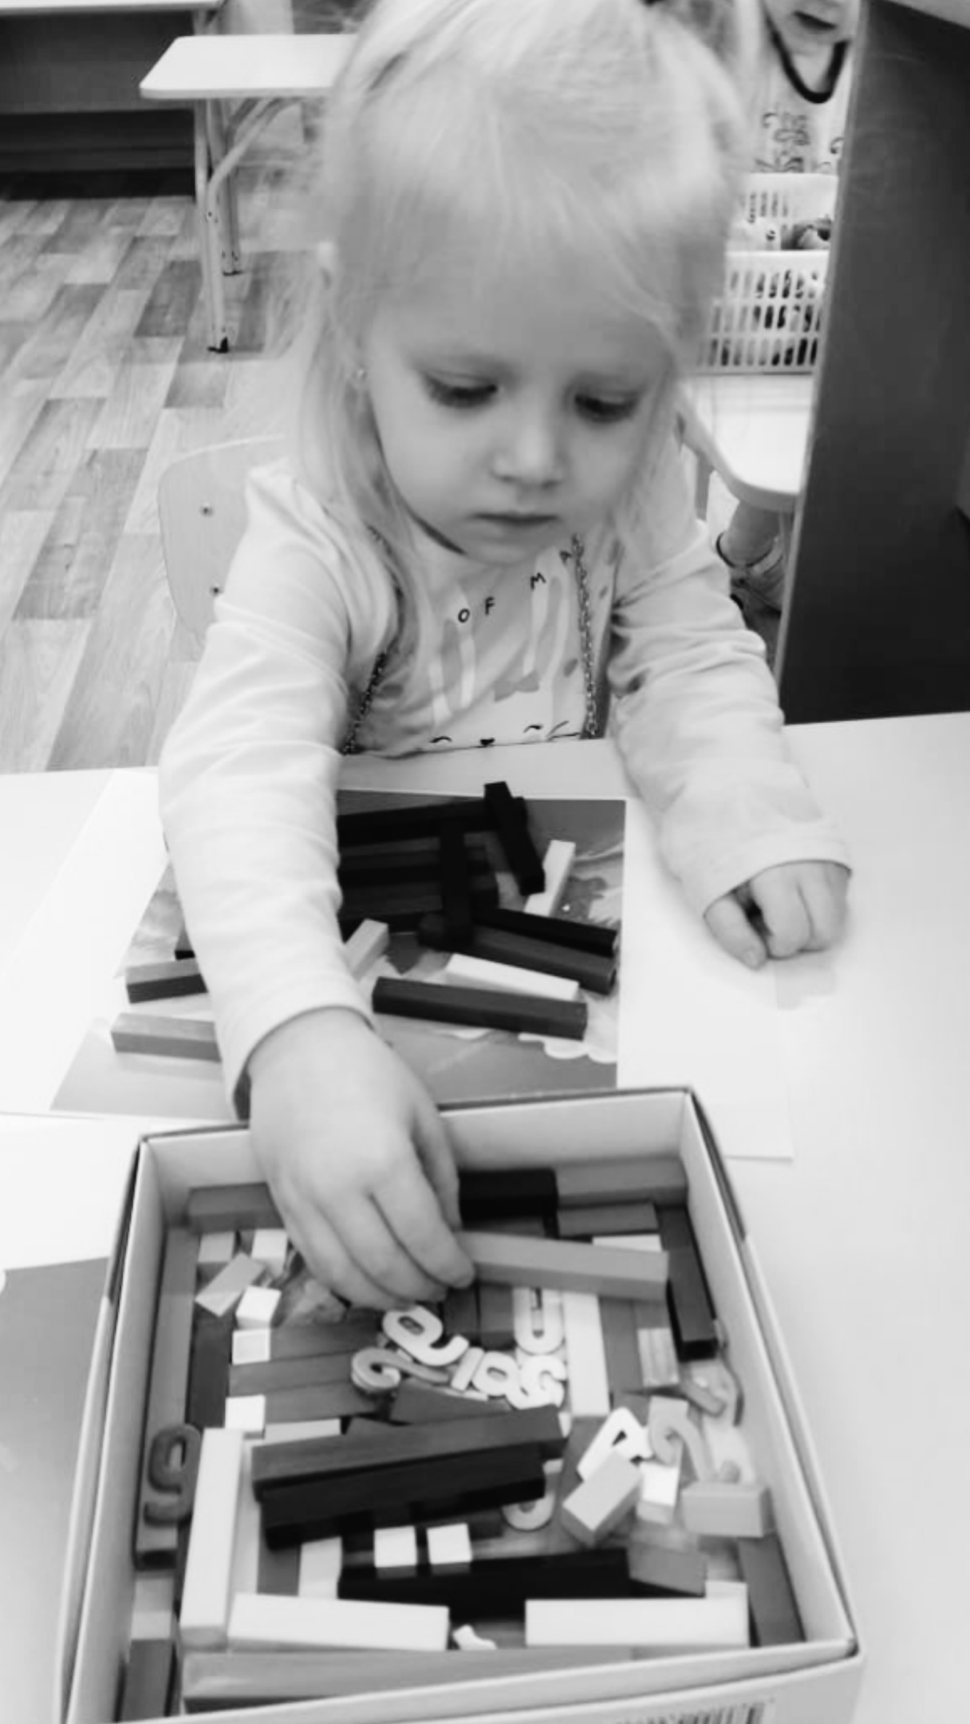
Муниципальный конкурс «Свежий ветер»

